Slide 1
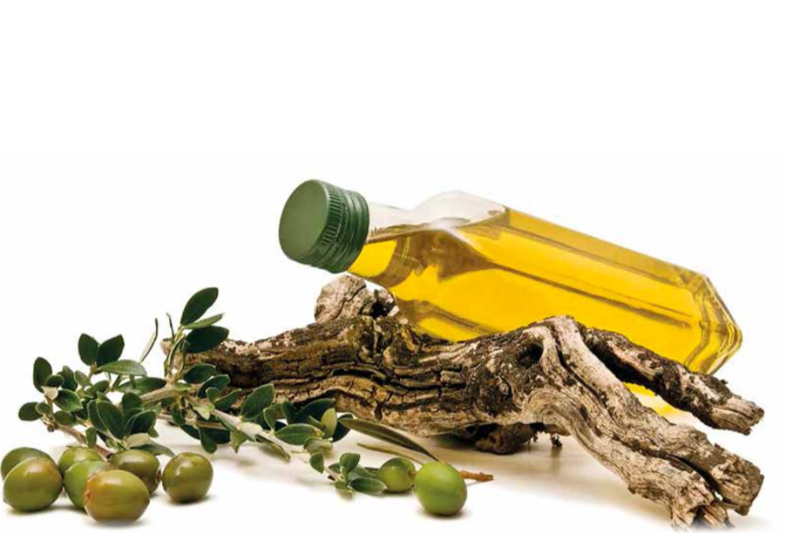
GKK207 YAĞ ANALİZLERİ DERS 14: ZEYTİNYAĞI ÜRETİMİ
TBMYO
GIDA KAL. KONT. ANALİZİ PROGRAMI
Dr. Öğr. Üyesi Gülten ŞEKEROĞLU

Slide 2
ZEYTİN
Zeytin bitkisel özellikleri bakımından bir Akdeniz bitkisi olmakla birlikte, memleketimizin tüm kıyı bölgeleriyle, Güneydoğu Anadolu bölgesinde yetişir. Tüm Akdeniz, Ege ve Marmara kıyı bölgelerinde yetişen zeytin, Karadeniz’de daha çok Trabzon ve Artvin yörelerinde yetiştirilmektedir. Yetiştirme alanı bakımından bu kadar geniş imkânlara sahip olan ülkemiz üretim bakımından da dünyanın başta gelen sayılı zeytin üreticisi ülkeleri arasında yer alır.
Zeytin periyodik bir meyvedir, yani bir yıl ürün verir, bir yıl dinlenir. Türkiye zeytinlik alanı bakımından Dünyada İspanya ve İtalya'dan sonra üçüncü, ağaç sayısı ve zeytin üretimi bakımından ise dördüncü sırayı almaktadır.
Zeytin tanesi, yağlık ve sofralık olmak üzere değerlendirilir.

Slide 3
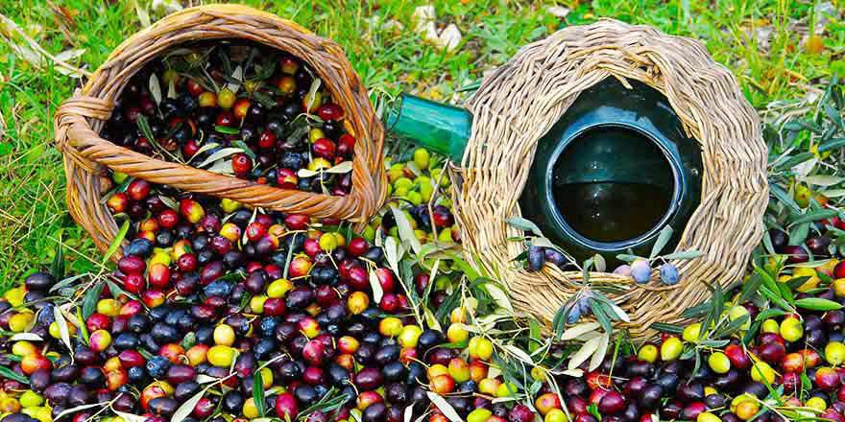

Slide 4
Ülkemizde, zeytin ağacı dikilen ve yetişmekte olan bölgesi Ege’dir. Zeytin ağacı Ege Bölgesinde en fazla Aydın şehri ve etrafında yetiştirilebilir. Ege bölgesinde yetişen zeytinler kalitelidir ve bu zeytinler zeytinyağı üretiminde de kullanılmaktadırlar.
Zeytin çeşitlerinden Gemlik zeytin için ayrıca Güney Marmara Bölgesi, Gaziantep ve Kahramanmaraş illeri çok elverişlidir.

Slide 5
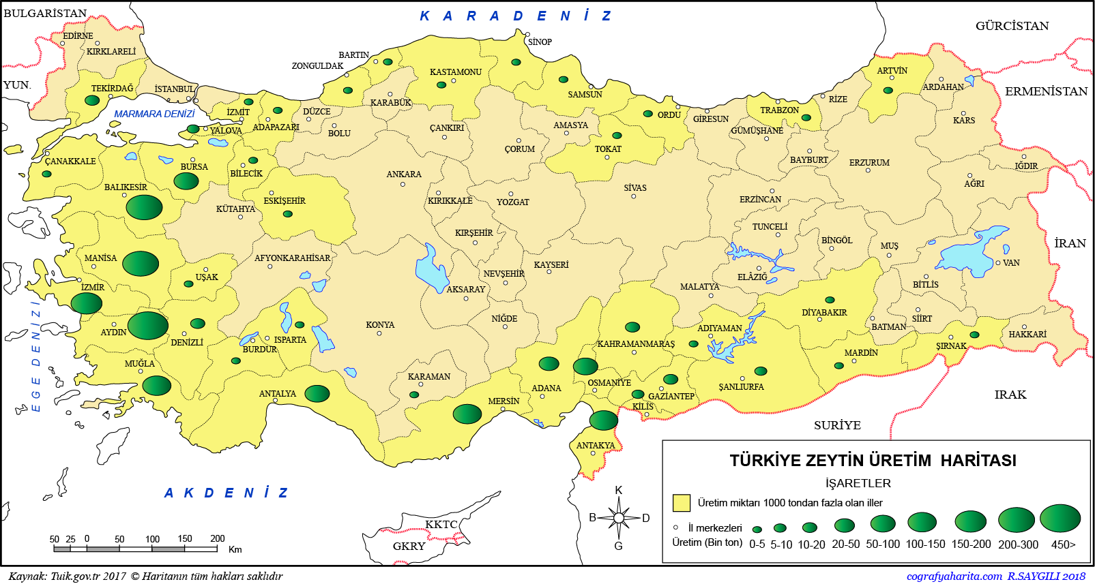

Slide 6
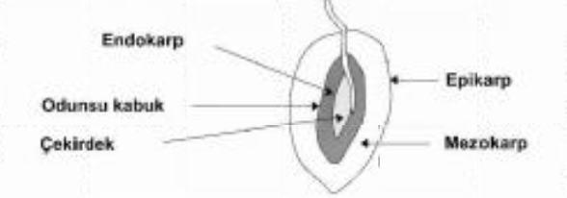
Zeytinin kesiti
Zeytin meyvesi %1-2 meyve kabuğu (epikarp), %63-86 meyve eti (mesokarp), %10-30 meyve çekirdeği (endokarp), %2-6 çekirdek içerir. Zeytin meyvesinde %40 su, %20-35 yağ içerir.

Slide 7
Zeytinyağı Üretim Basamakları
1-Depolama
2-Temizleme
3-Zeytinlerin kırılması-ezilmesi
4-Malaksasyon (yoğurma)
5-Yağın ekstrakt edilmesi
6-Karasuyun ayrılması
7-Zeytinyağın filtre edilmesi

Slide 8
Depolama
Yağlı tohumlara kıyasla zeytinin depolanma süreci daha kısadır, bu yüzden zeytinler hasat edildikten sonra 2-3 aylık süreç içerisinde yağa işlenmelidir.
Zeytinlerin depolanmasında tanelerin zarar görmesini engelleyecek şekilde, yüksekliği kısa olan, kerevetlerde kontrollü sıcaklık ve nem ortamında depolanırlar.

Slide 9
Temizleme
Zeytin tanelerinin üzerindeki toz vb atıkları ve içerisine taşınma sırasında bulaşabilecek dal, yaprak, metal atıklarının temizlenmesi için zeytinler yıkanır.
Zeytinlerin kırılması-ezilmesi
İşletmenin türü, üretim yöntemi ve zeytinyağının türüne göre farklı yöntemler kullanılır. Klasik usulde üretim yapan, özellikle butik zeytinyağı üretimi yapan tesislerde taş değirmenler kullanılırken, bunların daha çok işgücü gerektirmesi, kapasite düşüklüğü nedeniyle metal kırıcılar da kullanılmaktadır.
Kırmanın amacı zeytinleri dörde beşe bölerek içteki yağın dışarıya çıkışını kolaylaştırmaktır.
Bu şekilde yağın içten alınması kolaylaşmaktadır.

Slide 10
Taş değirmenlerin avantajları:
1-Yağ verimi açısından zeytinin özelliğine göre ayar yapılabilir.
2-Hücre parçalanması sağlanarak, küçük yağ damlacıklarının birleşerek büyük damlacıklar haline gelmesi sağlanır ve içten alınması kolaylaşır.
3-Emülsiyon oluşumuna neden olmaz.
4-Metal kırıcılardaki gibi metal bulaşma riski taşımazlar ve işlem sırasında ısınma problemi yaşanmaz.
Taş değirmenlerin dezavantajları:
1-İşgücü gereksinimi yüksektir
2-Daha fazla zamana ihtiyaç duyulur.
3-Kapasite düşüktür, işlemin sürekliliği sağlanamaz

Slide 11
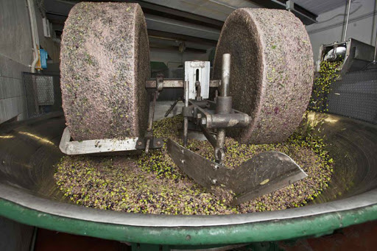
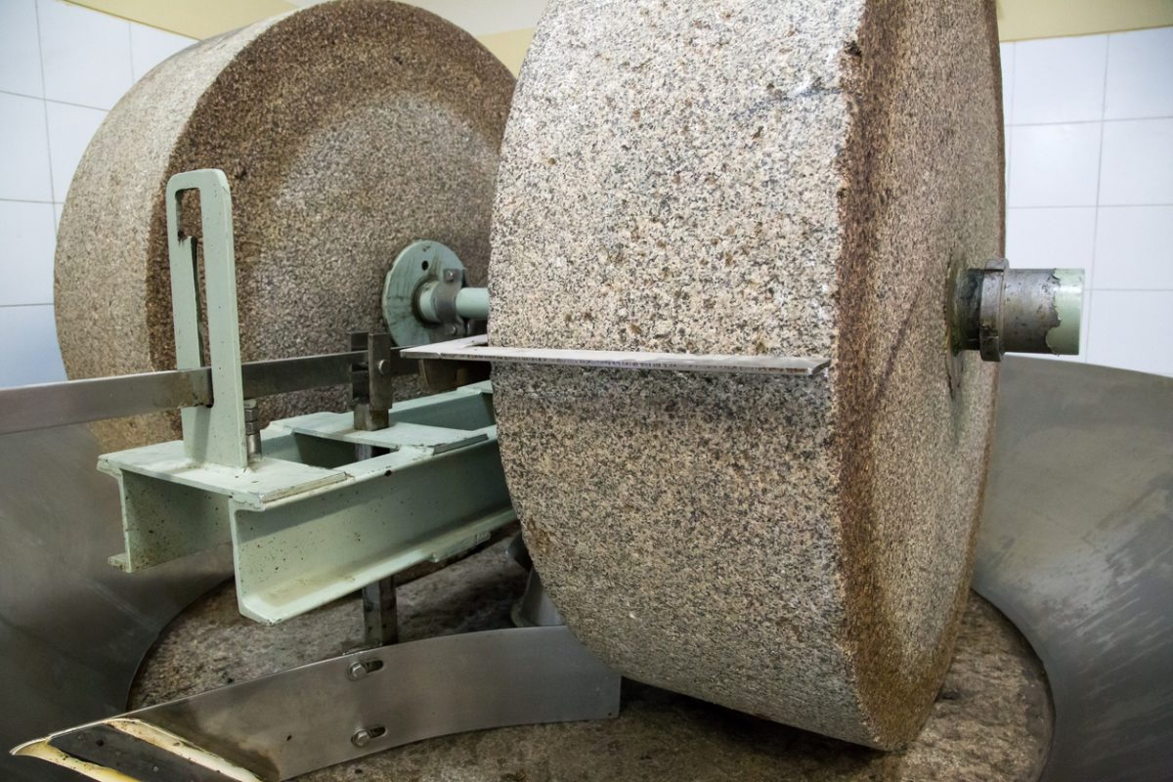
Taş değirmenler

Slide 12
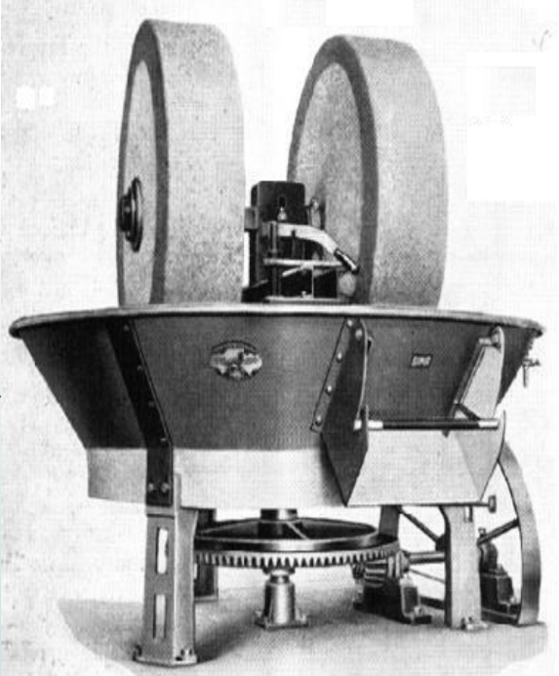
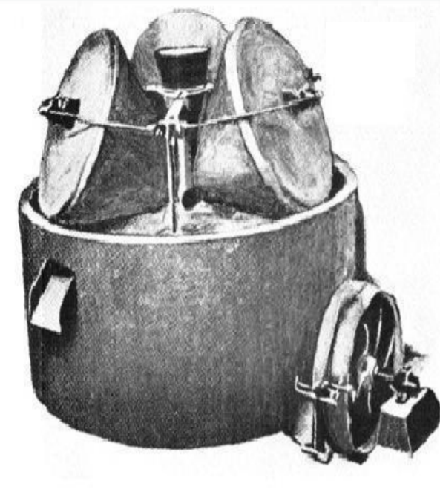
Silindirik taşlı değirmen
Konik taşlı değirmen

Slide 13
Metal değirmenlerin avantajları:
1-Kapasite yüksektir.
2-İşlem sürekliliği vardır.
3-Daha ucuzdurlar, işletmede daha az yer kaplarlar.
4-İşgücü gereksinimi düşüktür.
Metal değirmenlerin dezavantajları:
1-Metal bulaşma riski vardır.
2- İşlem sırasında üründe ısınma problemi yaşanabilir.
3-Emülsiyon oluşma riski taşır.
4-Hücreler taş değirmendeki gibi yeterince parçalanmayabilir, bu da ezme işleminin başarısını olumsuz etkiler.

Slide 14
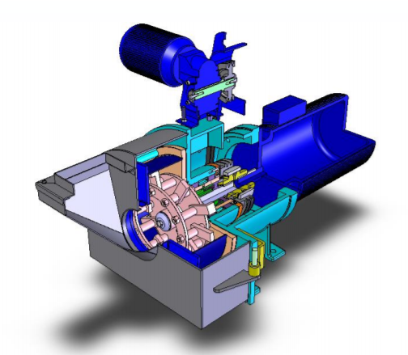
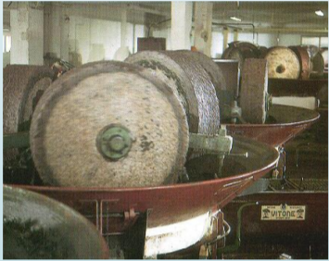
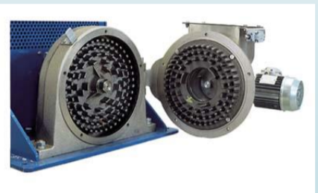
Metal değirmenler (çekiçli, pimli, diskli gibi çeşitleri vardır)

Slide 15
Malaksasyon (zeytin ezmesinin yoğrulması)
Ezme işleminden sonra elde edilen zeytin hamuru yoğrulur. Bu işleme malaksasyon adı verilir. Malaksasyon işleminin amacı, yağ-su emulsiyonun kırılarak, yağın serbest hale gelmesini ve yağ damlacıklarının birleşerek büyük damlacıklar haline gelmesini sağlamaktadır.
Zeytin ezmesinden yağın ekstraksiyonu
Bu amaçla;
1-Presleme
2-Santrifüjleme
3-Seçici perkolasyon
4- Diğer sürekli yöntemler (Rapanelli vb)
adı verilen yöntemler kullanılır.

Slide 16
Presleme yöntemi:
Yaygın olarak hidrolik presler kullanılır.
Hidrolik preslemenin avantajları:
1-Sistemin yatırım maliyeti düşük
2-Pres parçaları sabit ve dayanıklıdır.
3-Enerji tüketimi düşüktür
4-Pirinanın nem içeriği düşük olur.
5-Çıkan karasu düşük miktarda yağ içerir.
Hidrolik preslemenin dezavantajları:
1-İş gücü gereksinimi yüksek
2-Kesikli bir sistemdir.
3-Zeytinleri sisteme yerleştirmekte kullanılan jütler kolay kontamine olabilir, temizliği zordur.

Slide 17
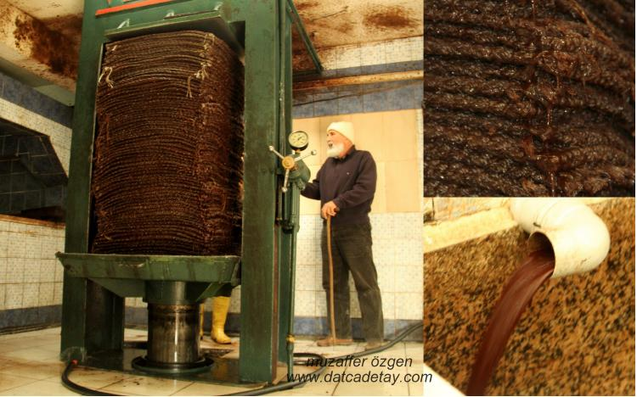
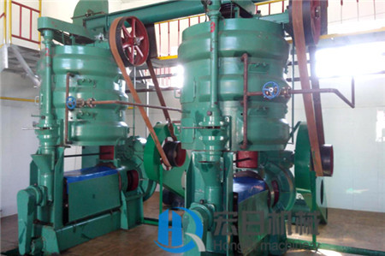
Hidrolik pres

Slide 18
-Santrifüjleme
Avantajları:
1-Kullanılan makineler hidrolik presler gibi hantal değildir, az yer kaplar.
2-Yarı sürekli ve sürekli sistemler mümkündür.
3-İşgücü gereksinimi düşüktür.
Dezavantajları:
1-İşletme kuruluş ve yatırım maliyetleri yüksektir.
2-Sıcak su kullanıldığı için enerji gereksinimi yüksektir.
3-Pirina yüksek oranda su içerir.

Slide 19
Seçici filtrasyon (perkolasyon)
Zeytin hamurunun içerisine daldırılan çelik plaka yüzeylerinin, yağ ve karasudan oluşan sıvı fazlar arasındaki yüzey gerilimi farkı nedeniyle yağ fazıyla kaplanması esasına dayanan ayırma yöntemidir.
Avantajları:
Otomasyona uygundur Güç gereksinimi çok düşüktür
Dezavantajları
Yağ verimi çok düşüktür.
Prinada kalan yağ oranı yüksektir

Slide 20
Karasuyun zeytinyağından ayrılması
Zeytin meyvesinden yağın ekstraksiyonu sırasında yağ+karasu karışımı elde edilir. Sonrasında karasu adı verilen sıvı faz dekantasyon ya da santrifüjleme adı verilen yöntemlerle yağdan ayrılır.
Karasu, özellikle zeytinyağı üreten İspanya, İtalya, Yunanistan gibi ülkelerde önemli bir atık problemi olarak ortaya çıkmaktadır. Çünkü çoğu işletmede maalesef açığa çıkan karasuyun doğaya ve diğer temiz su kaynaklarına karıştığı bilinmektedir. Zeytin karasuyu asidik pH ve yüksek organik madde içeriğine sahip olduğundan çevreye zarar vermektedir.
Son yıllarda karasuyun arıtılmasıyla ilgili pek çok çalışma ve değişik yöntem uygulandığı görülmektedir.
Zeytinyağı işletmelerinde ortalamada, zeytinden %20 yağ elde edilirken, %30 katı madde içeriği ve %50 su içeriği ile karasu atık olarak çıkmaktadır.
Zeytin meyvesinden yağ + karasu elde edildikten sonra kalan kısma ise pirina adı verilir. Pirina da yağ içerdiğinden işlenerek pirina yağı elde edilir. Pirina yaklaşık %2-8 yağ içerir.

Slide 21
Zeytinyağın filtrasyonu
Karasuyundan ayrılan zeytinyağı, yapısında halen bir miktar karasu ve tortu içerdiğinden, bu bileşenler filtrasyon işlemi uygulanarak yağdan uzaklaştırılır.

Slide 22
Zeytinyağının Sınıflandırılması
Zeytinyağı değişik özellikleri dikkate alınarak aşağıdaki şekilde sınıflandırılır.
A-Natürel zeytinyağları (virgin olive oil): Zeytin ağacı meyvesinden doğal niteliklerine zarar vermeyecek sıcaklıkta, sadece yıkama, sızdırma, santrifüj ve filtrasyon işlemleri gibi mekanik veya fiziksel işlemler uygulanarak elde edilen, berrak yeşilden sarıya değişebilen renkte, kendine özgü tat ve kokuda olan doğal halinde gıda olarak tüketilebilen yağdır. Bunlar da kendi içerisinde iki grupta incelenir.
1-Doğrudan tüketime uygun natürel zeytinyağları
a.Naturel Sızma Zeytinyağı (extra virgin olive oil): Doğrudan tüketime uygun, kokusu ve tadında kusur olmayan, serbest yağ asitliği oleik asit cinsinden her 100 gramda 0,8 gramdan fazla olmayan zeytinyağlarıdır.
b.Naturel Birinci Zeytinyağı (virgin olive oil): Doğrudan tüketime uygun,kokusu ve tadında hafif kusurları olabilen, serbest yağ asitliği oleik asit cinsinden her 100 gramda 2,0 gramdan fazla olmayan zeytinyağlarıdır. Tüm yemeklerinizde pişirme sırasında kullanılması tavsiye edilir. Örneğin; Fırın, tencere ve barbekülerde yapılan yemeklerde kızartmalar, börekler vb. hamurişi çeşitlerinde, pilav ve makarnalarda kullanılabilir.
c. Natürel İkinci Zeytinyağı: Kokusu ve tadında tolere edilebilen kusurları bulunan, serbest yağ asitliği oleik asit cinsinden her 100 gramda 3,3 gramdan fazla olmayan zeytinyağlarıdır.

Slide 23
2-Doğrudan tüketime uygun olmayan zeytinyağları
a. Ham Zeytinyağı /lampant: Serbest yağ asitliği oleik asit cinsinden her 100 gramda 3,3 gramın üzerinde ve duyusal ve karakteristik özellikleri bakımından natürel zeytinyağı özellikleri taşımayan ,doğrudan tüketime uygun olmayan, rafinasyon veya teknik amaçlı kullanıma uygun zeytinyağlarıdır. Rafine edilmeden kullanılmaması tavsiye edilir. Lampant; kelime anlamı aydınlatmaya yarayandır.
B-Rafine Zeytinyağı (refined olive oil): Ham zeytinyağının doğal trigliserid yapısında değişikliğe yol açmayan metotlarla rafine edilmeleri sonucu elde edilen ve serbest yağ asitliği oleik asit cinsinden her 100 gramda 0,3 gramdan fazla olmayan zeytinyağıdır. Sarının değişik tonlarında rengi vardır, kendine özgü tat ve kokudadır.
C-Riviera Zeytinyağı; Rafine zeytinyağı ile doğrudan tüketime uygun natürel zeytinyağları karışımından oluşan ve serbest yağ asitliği oleik asit cinsinden her 100 gramda 1,0 gramdan fazla olmayan zeytinyağıdır. Kendine özgü tat ve kokudadır, rengi yeşilden sarıya değişir. D-Çeşnili Zeytinyağı; Zeytinyağlarına değişik baharat, bitki, meyve ve sebzelerin ilave edilmesi ile elde edilen ve diğer özellikleri açısından kendi kategorisindeki ürünlerin özelliklerini taşıyan, serbest yağ asitliği oleik asit cinsinden her 100 gramda 0,8 gramdan fazla olmayan zeytinyağlarıdır. Örneğin sarımsak, biber, limon aromalı zeytinyağları gibi.

Slide 24
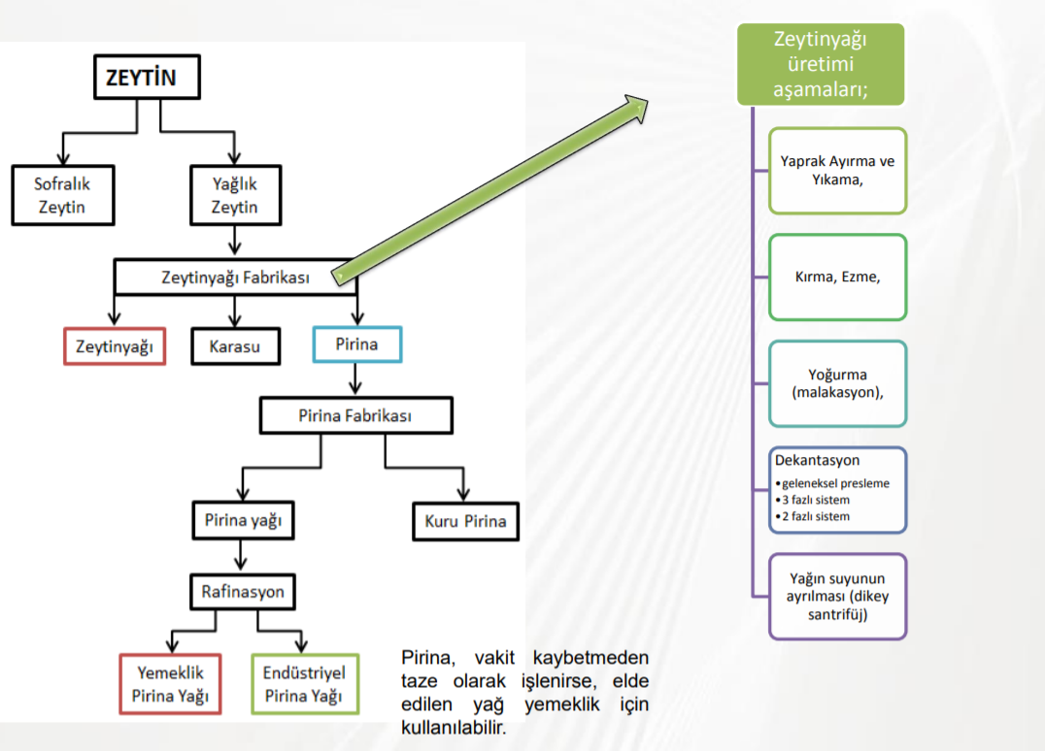
ZEYTİNYAĞI ÜRETİMİ
Kaynak: https://webdosya.csb.gov.tr/db/zeytinay/webmenu/webmenu15704.pdf

Slide 25
Zeytinyağının kalite parametrelerini belirlemede kullanılan standartlar:
1-Ulusal Standartlar
2-TS341 Yemeklik Zeytinyağı Standardı
3-Türk Gıda Kodeksi Zeytinyağı ve Pirina Tebliği 2010/35
4-Uluslararası Standartlar
5-Uluslararası Zeytinyağı Konseyi Ticari Standardı
6-Avrupa Birliği Standardı
7-Codex Alimenterious

Slide 26
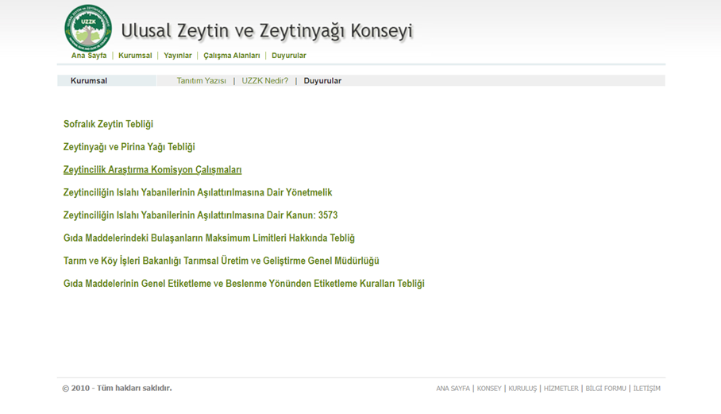
Kaynak: http://uzzk.org/Kurumsal_Duyurular.asp

Slide 27
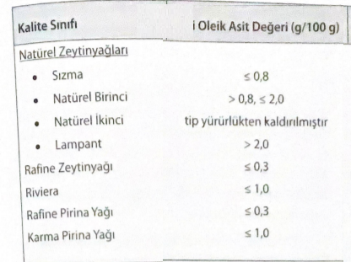
Zeytinyağlarının sınıflandırılması
Kaynak: Zeytinyağı, F. Göğüş ve S. Ötleş,2009

Slide 28
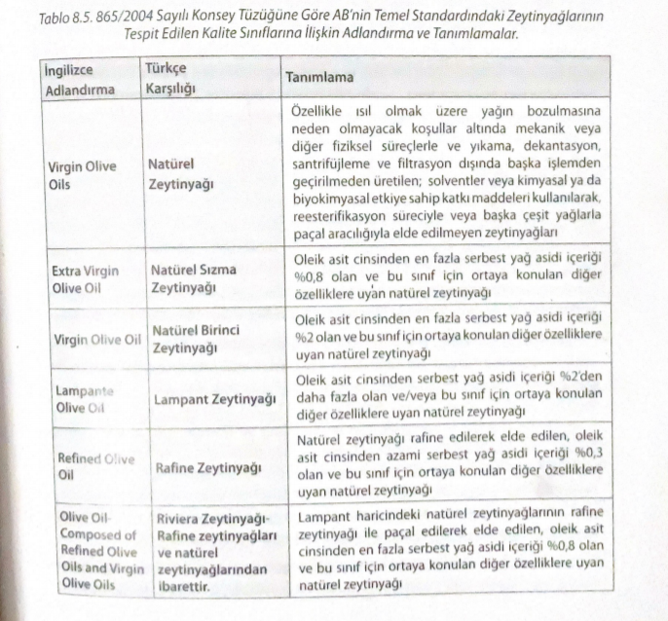
Kaynak: Zeytinyağı, F. Göğüş ve S. Ötleş,2009

Slide 29
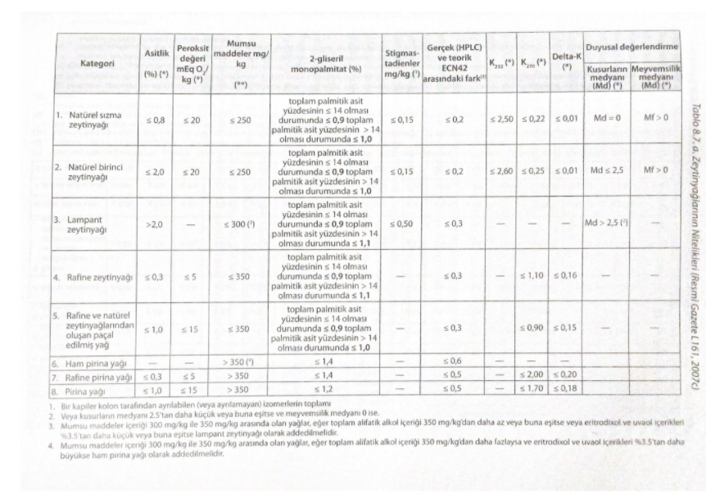
Kaynak: Zeytinyağı, F. Göğüş ve S. Ötleş,2009

Slide 30
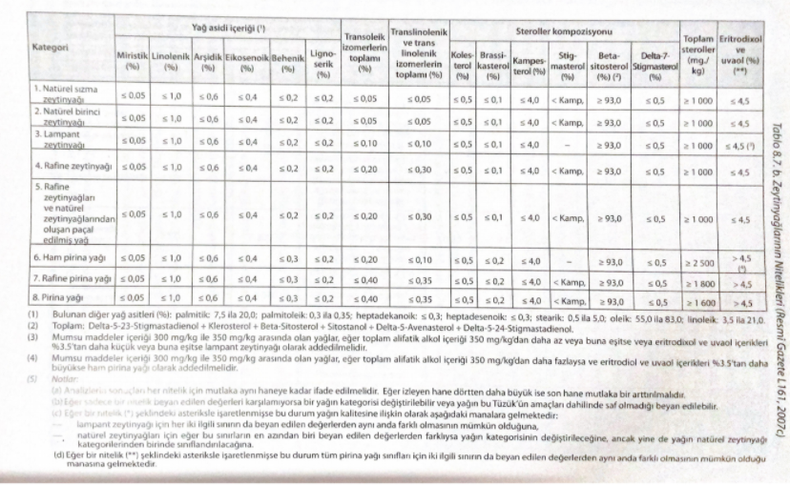
Kaynak: Zeytinyağı, F. Göğüş ve S. Ötleş,2009

Slide 31
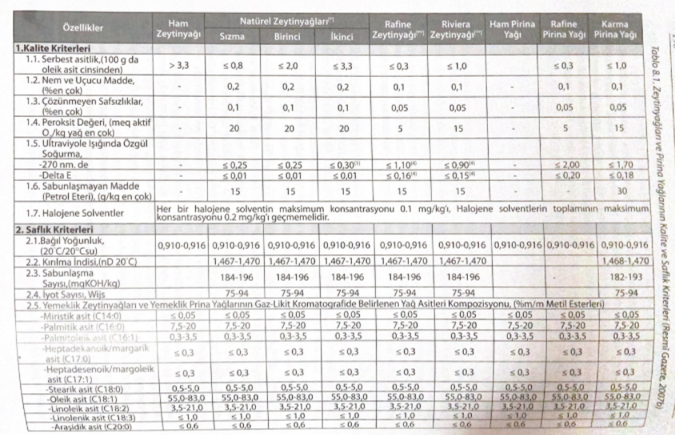
Kaynak: Zeytinyağı, F. Göğüş ve S. Ötleş,2009

Slide 32
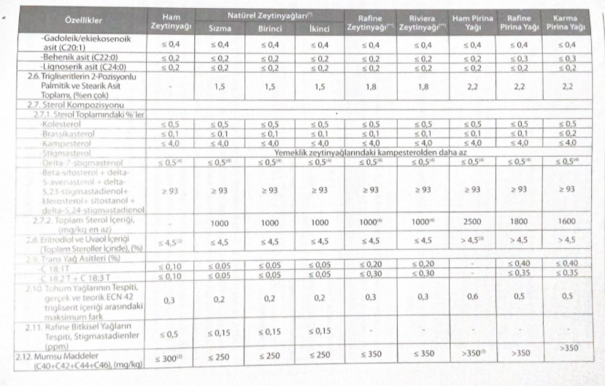
Kaynak: Zeytinyağı, F. Göğüş ve S. Ötleş,2009

Slide 33
